Slide 1
Угадай страну по её фото!
Выполнила ученица 10 класса
Якушенко Виктория
Учитель: С. А. Боханова

Slide 2
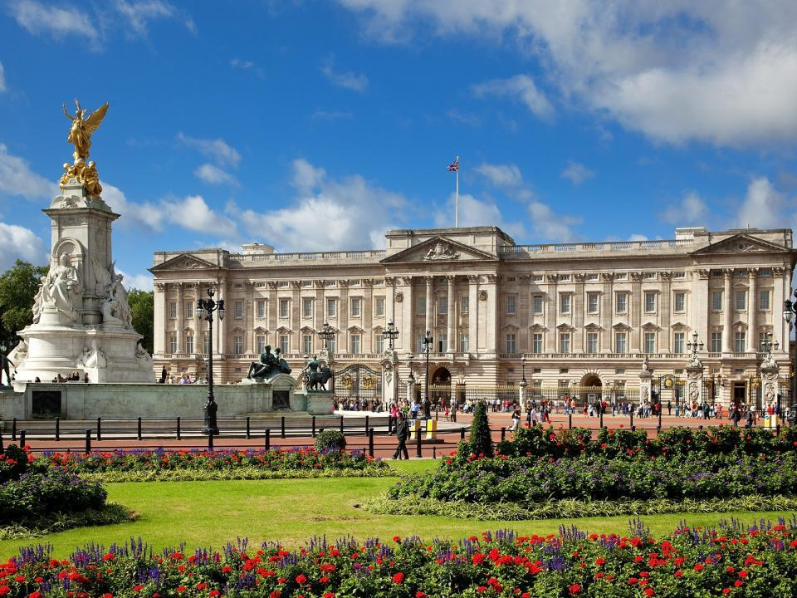
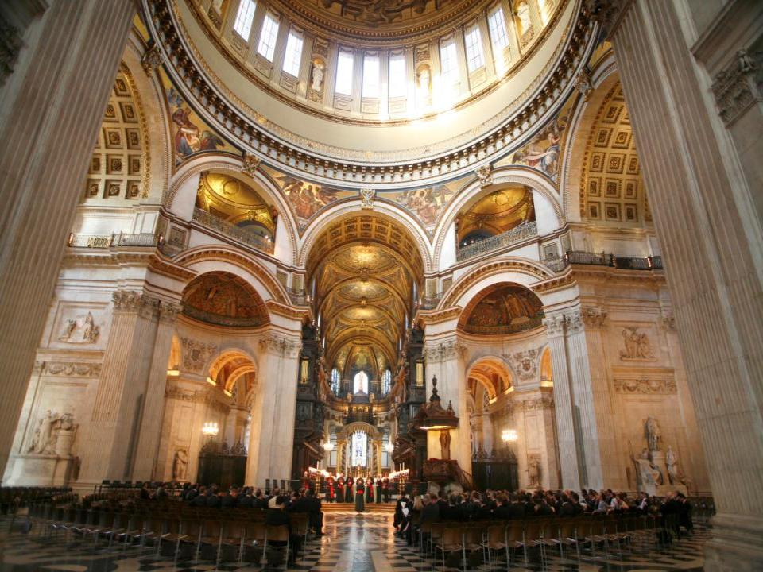
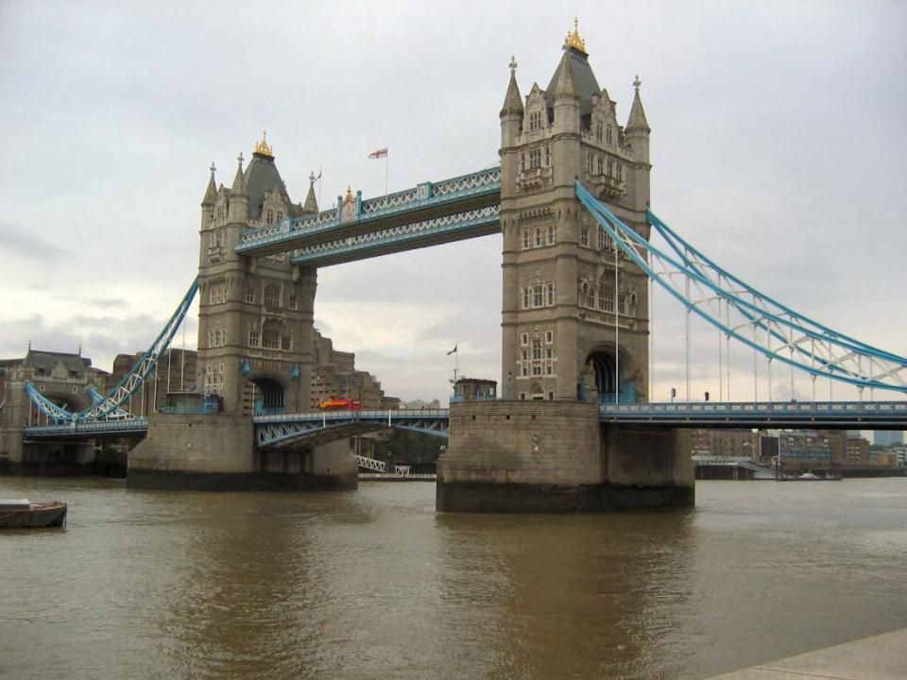
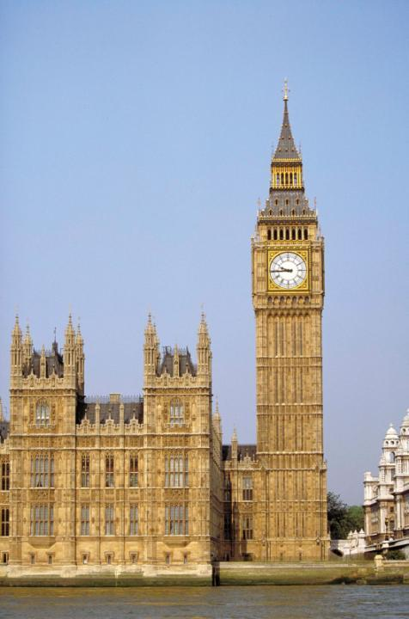
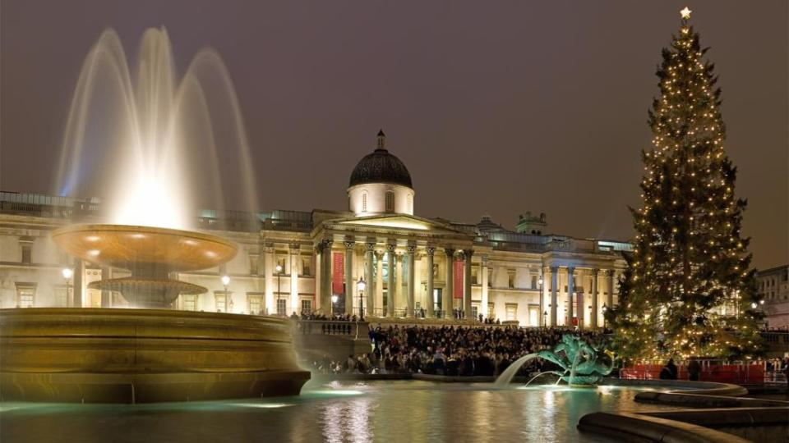
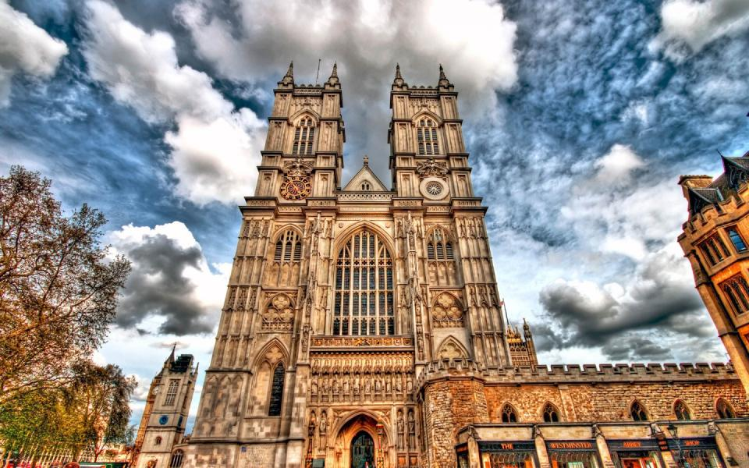
В этой стране находится один из самых больших аэропортов в мире - Хитроу
Достопримечательности: Тауэрская башня, Вестминстерский дворец с башней Биг-Бен, Вестминстерское аббатство, Собор Святого Павла, Трафальгарская площадь, Букингемский дворец.

Slide 3
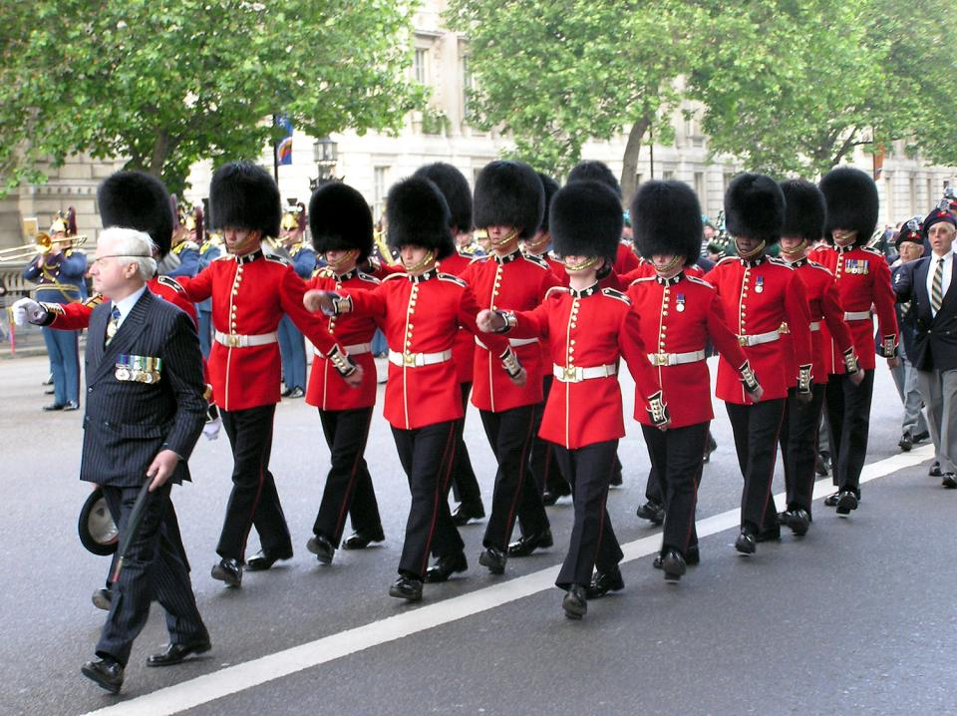

Slide 4
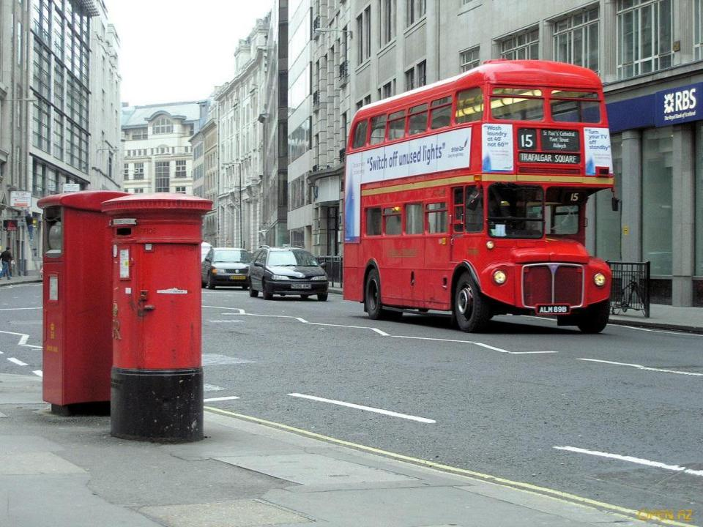

Slide 5
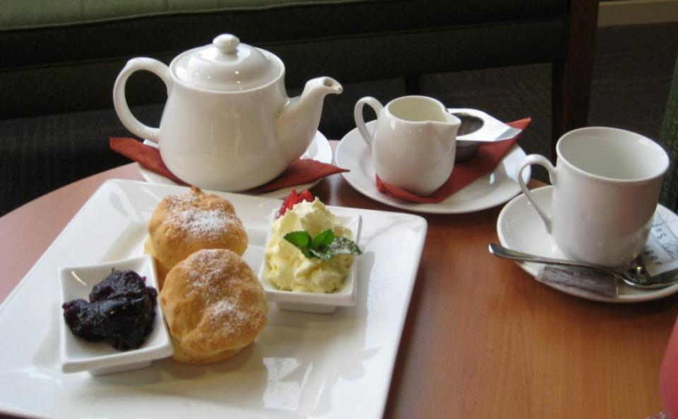
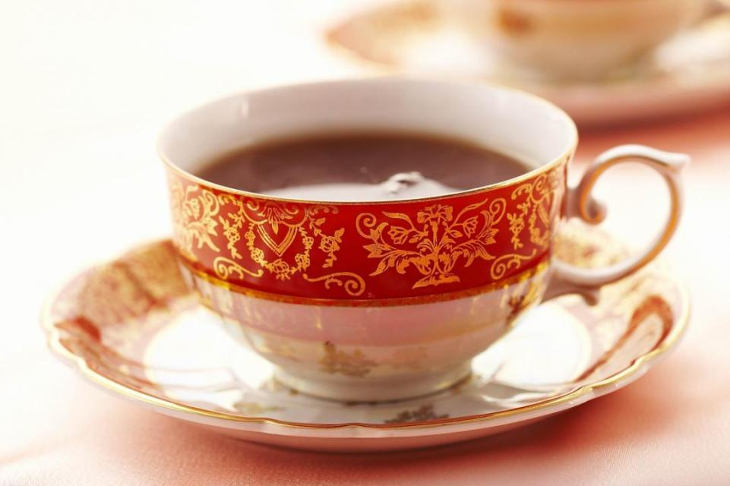

Slide 6
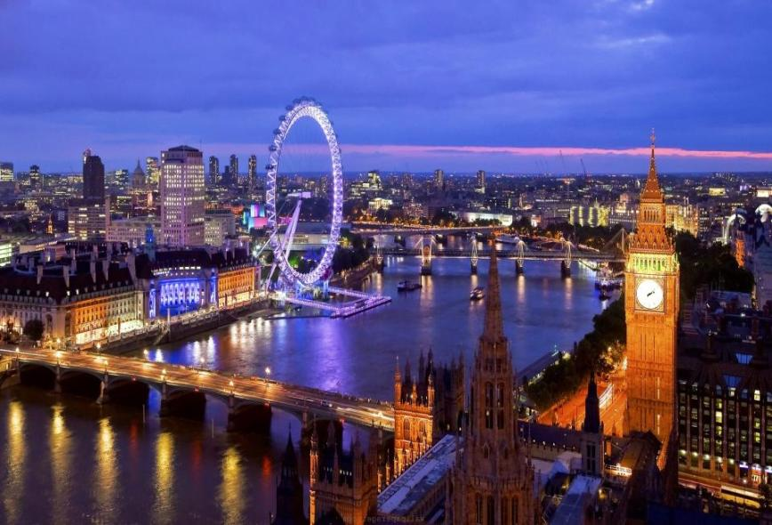

Slide 8
ЛОНДОН

